Slide 1
VATS conference
2016.12.08
Department of pathology

Slide 2
Case 1
7505124
SS13-01933
김O F/43

Slide 3
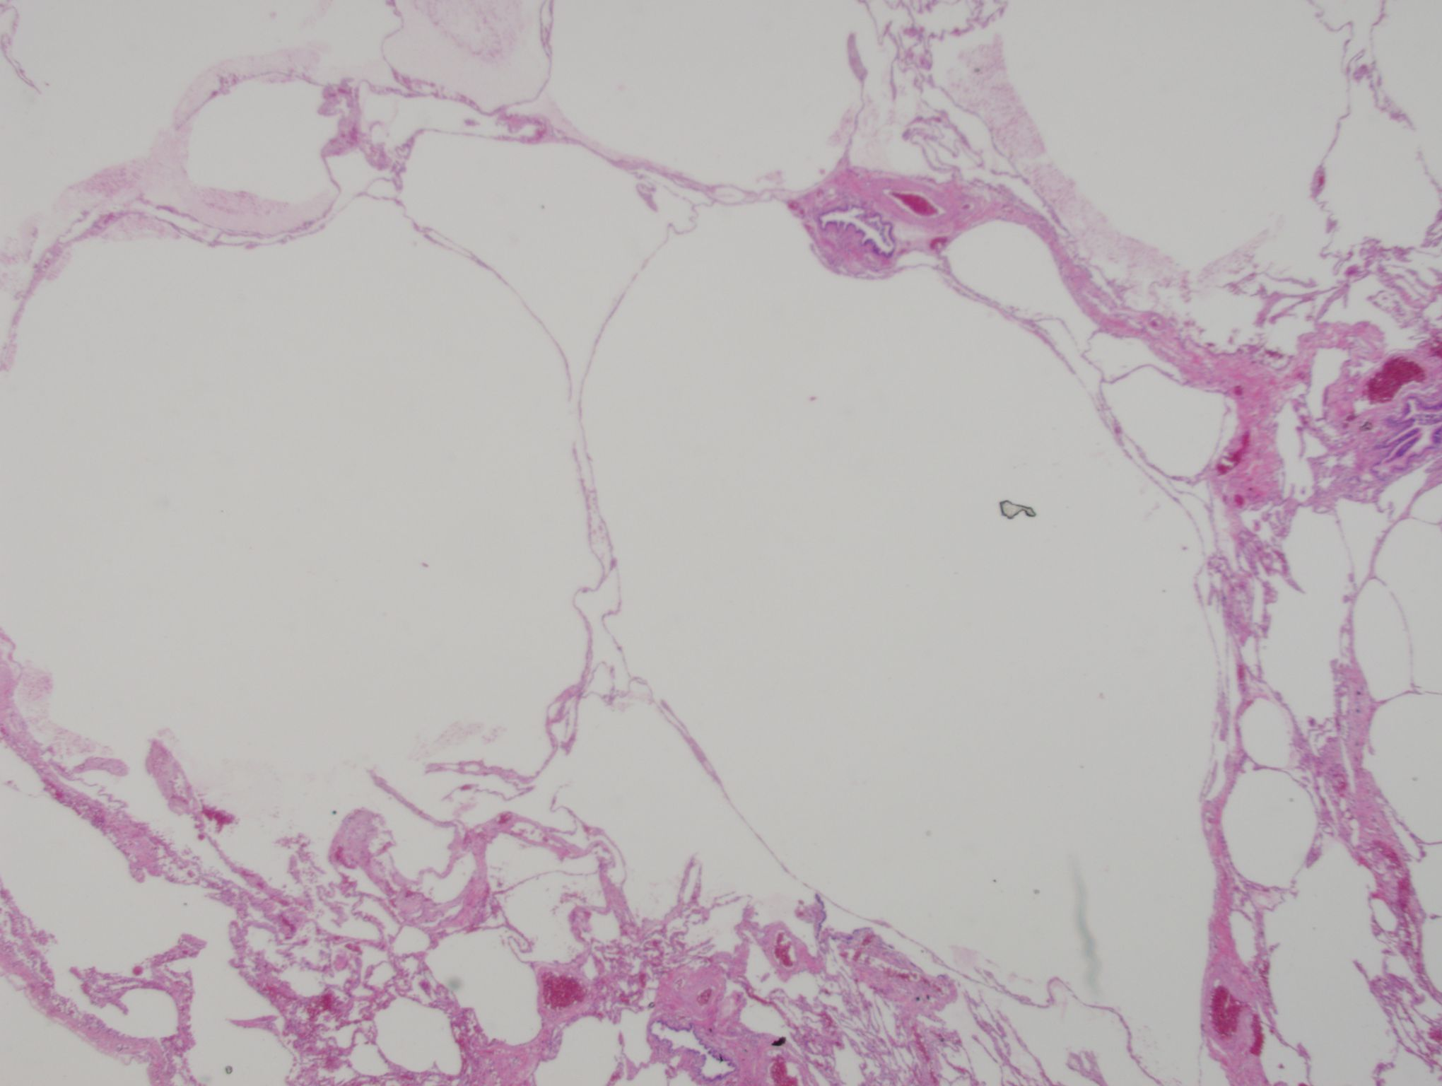

Slide 4
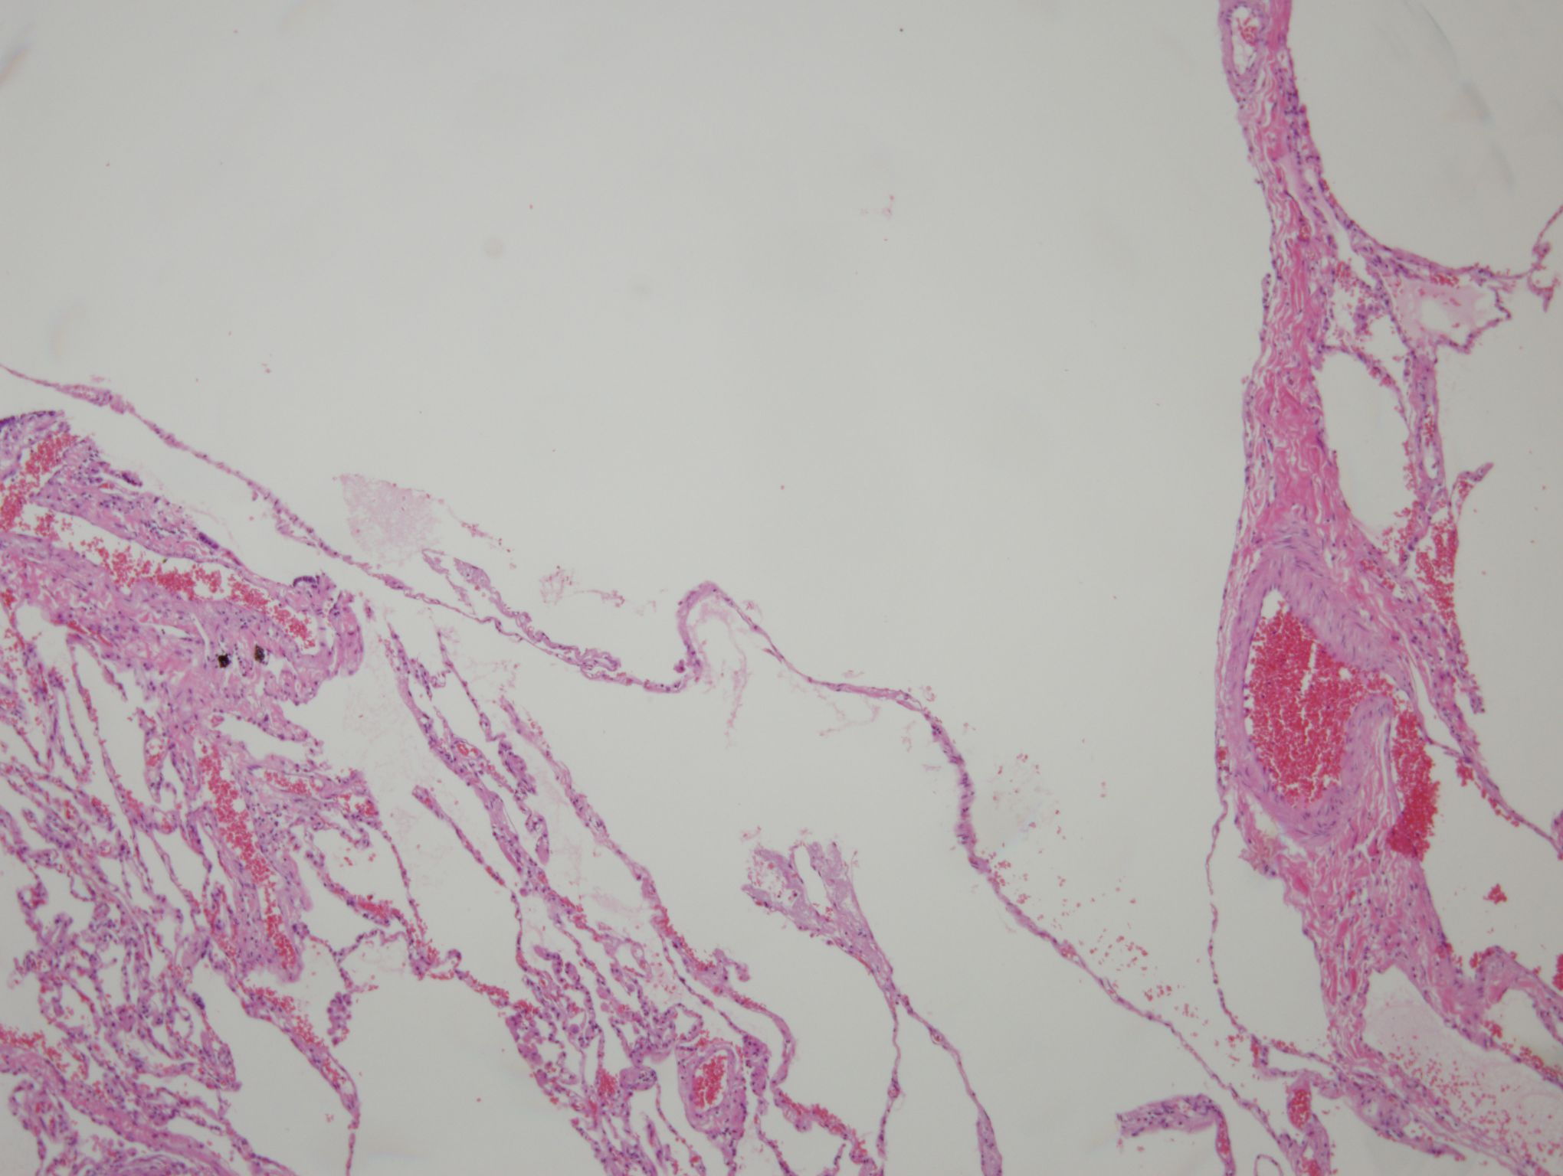

Slide 5
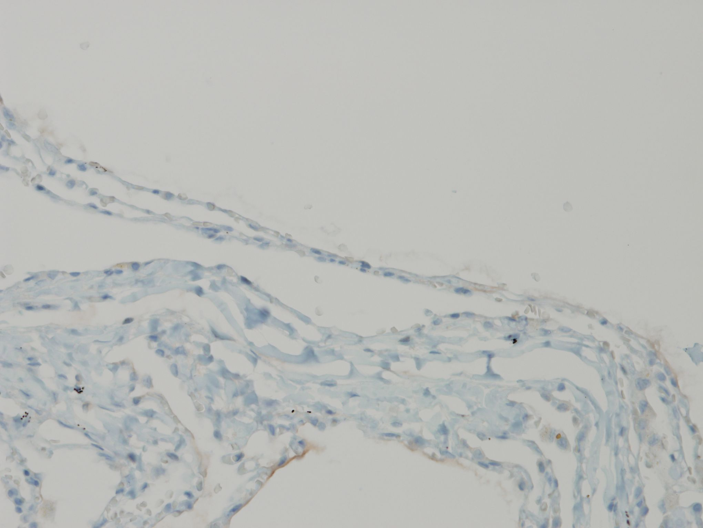
HMB45

Slide 6
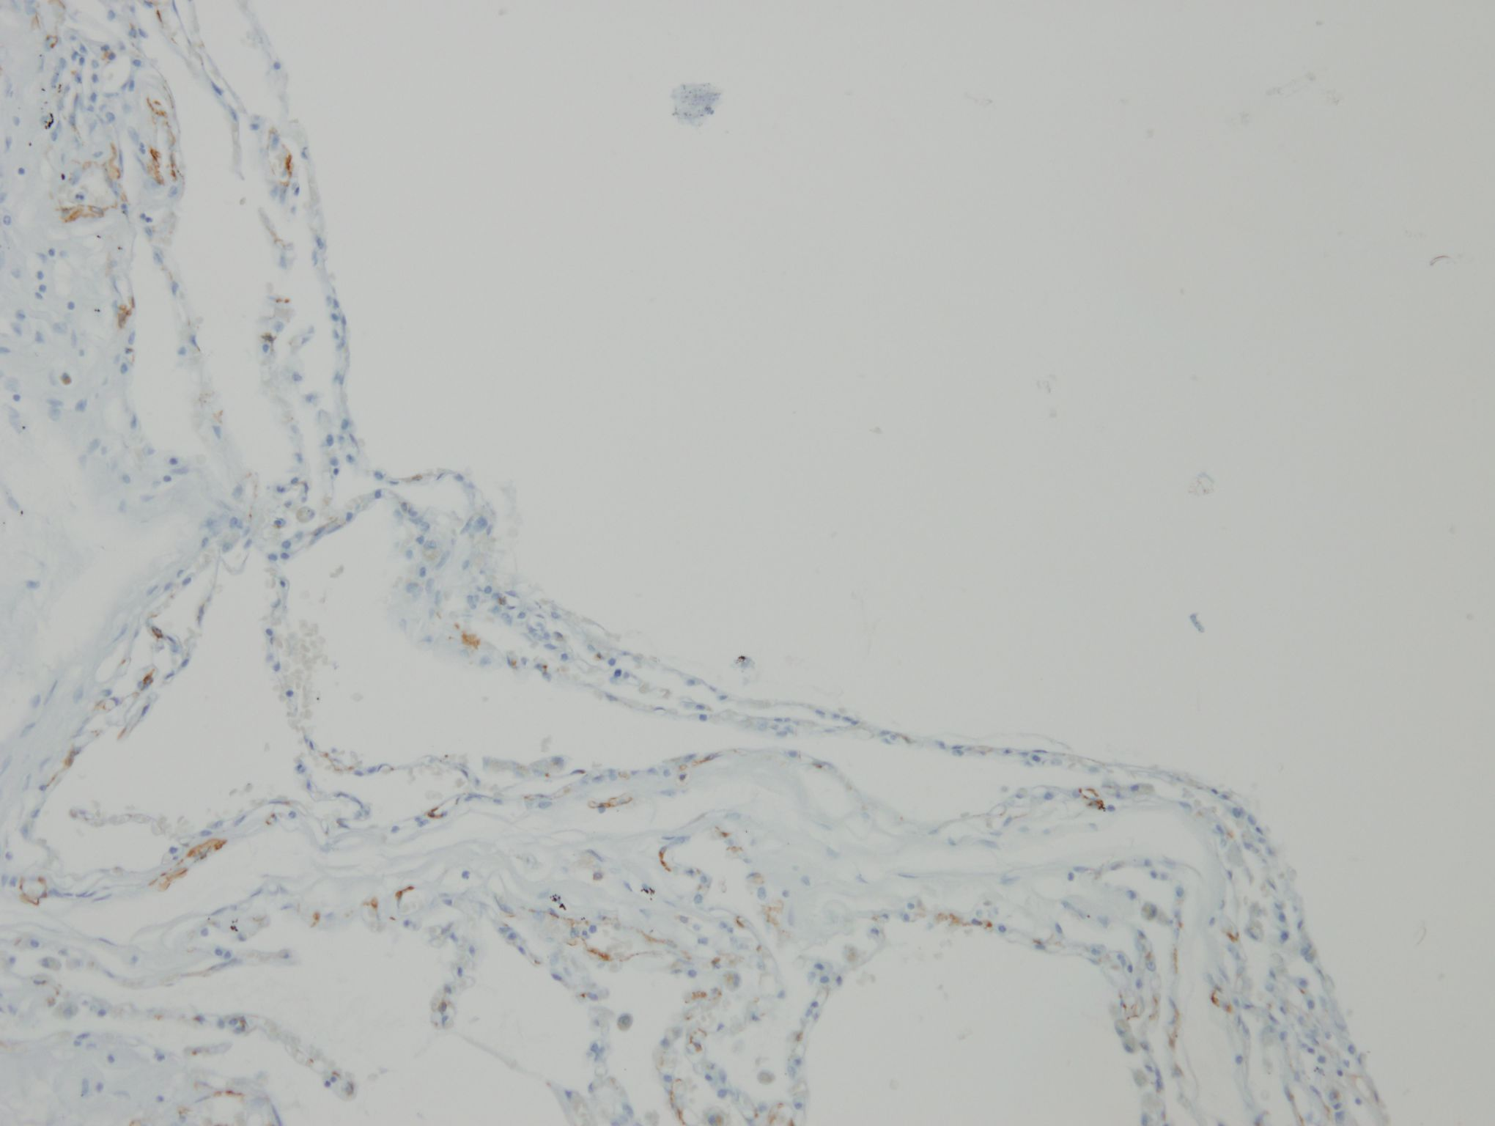
Actin

Slide 7
Pathological diagnosis
Multiple cysts, see note
Note) Airspace enlargement에 의한 cystic lesion이 존재하며, 모든 절편에 대한 면역조직화학 염색 (HMB45, SMA)에서 abnormal smooth muscle cell의 증식은 없습니다. 따라서 생검된 조직내에 lymphangioleiomyomatosis (LAM)의 증거는 관찰되지 않습니다. LAM의 주변부일 가능성도 완전히 배제할 수 없으며, 그 외 Birt-Hogg-Dube Syndrome 등 cyst를 일으킬 수 있는 질환의 임상적인 감별이 필요합니다.

Slide 8
Case 2
7715659
SS13-41859; SS13-42788
최O자 F/69

Slide 9
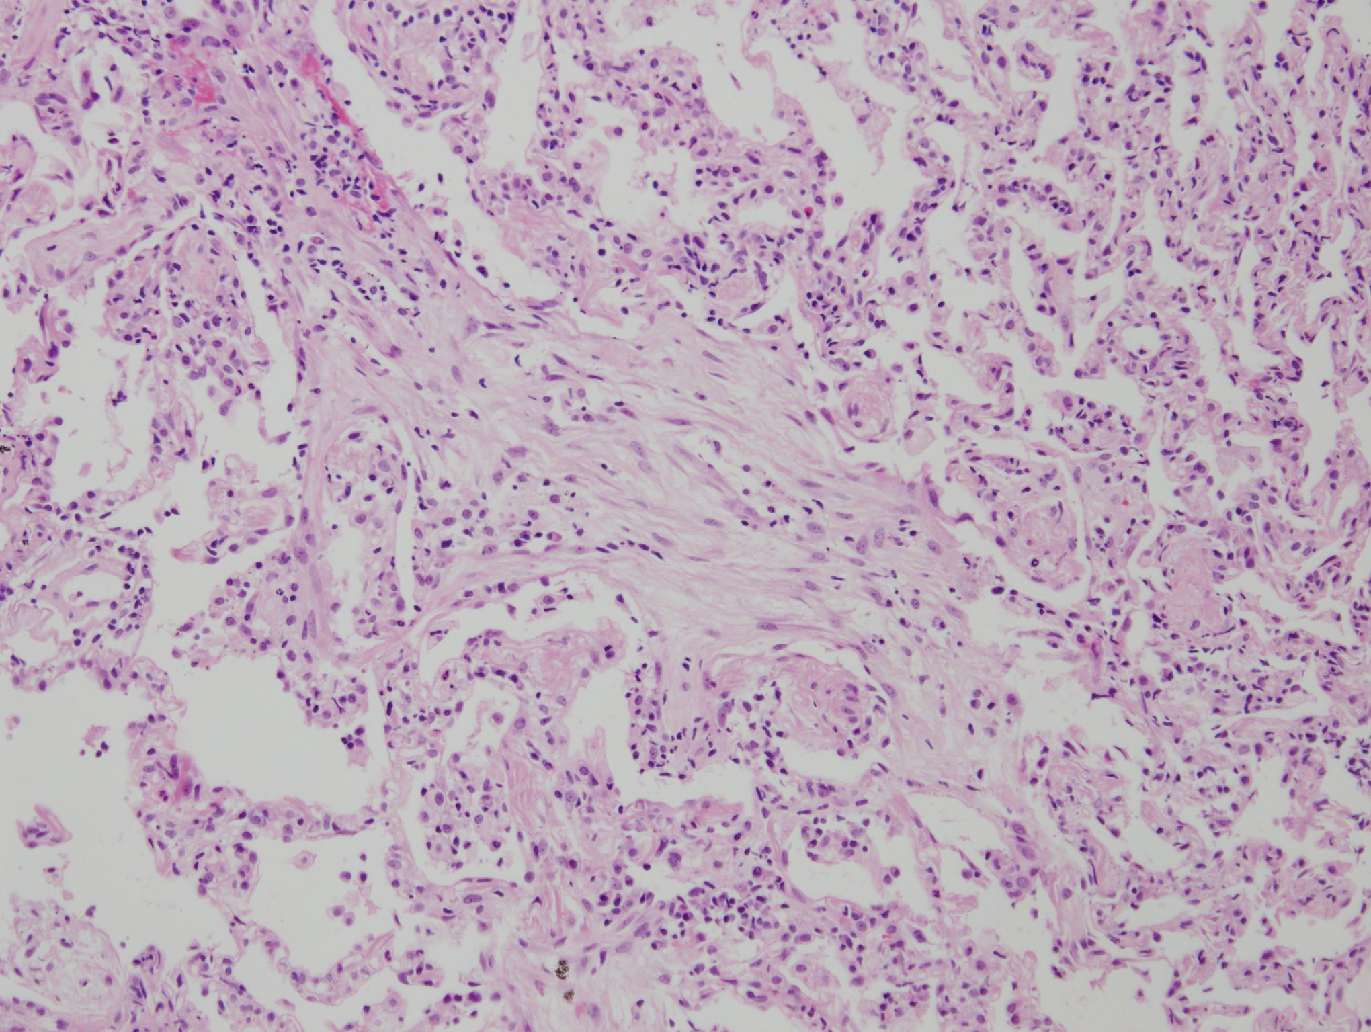
Lung, biopsy

Slide 10
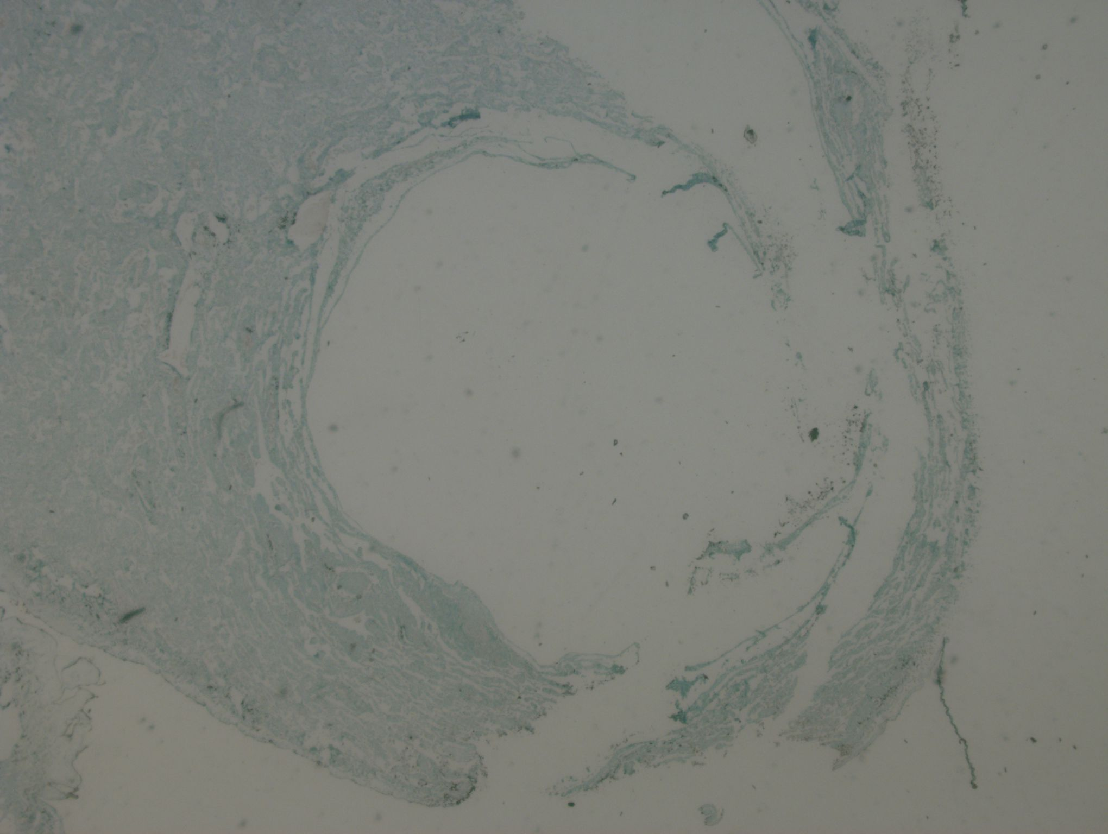
Lung, wedge resection

Slide 11
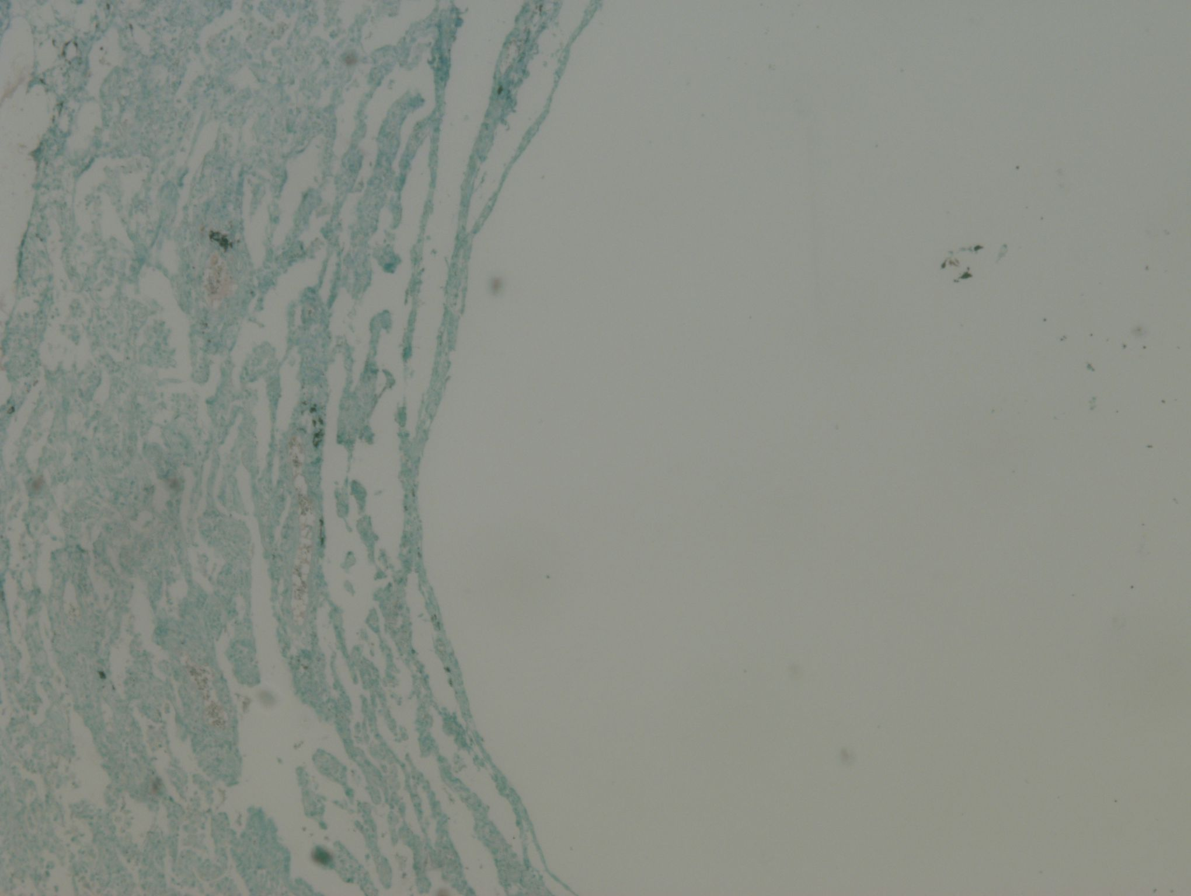

Slide 12
Pathological diagnosis
Lung, left upper lobe: Consistent with bronchiolitis obliterans organizing pneumonia
Lung, left lower lobe:
1. Focal peribronchiolar metaplasia
2. Multifocal subpleural lymphoplasma cell infiltrations
[Additional Report]
Lung, left upper lobe: Two air-filled cysts containing a few foci of bland looking spindle cell proliferation, suggestive of lymphangioleiomyomatosis, see note.
Note) The immunohistochemical staining result:
Actin (SMA): Positive in spindle cells
HMB-45, ER and PR: Negative in spindle cells

Slide 13
Case 3
7893671
SS16-61493
임O민 F/41

Slide 14
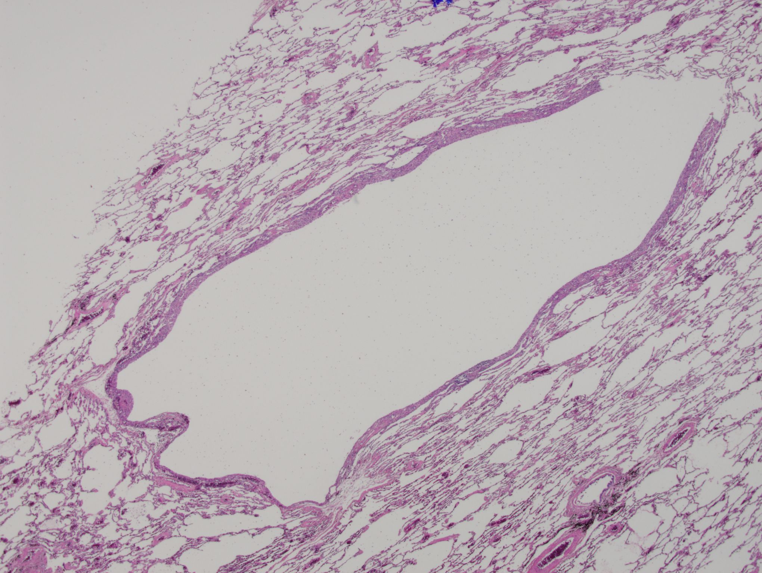

Slide 15
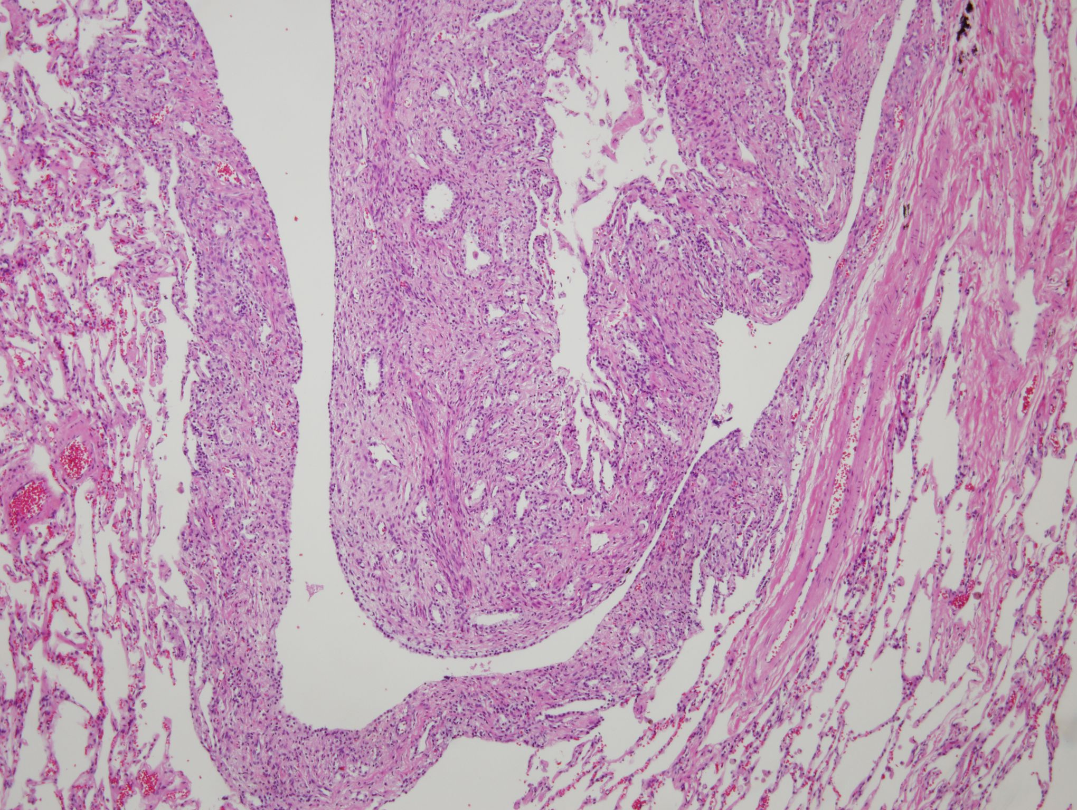

Slide 16
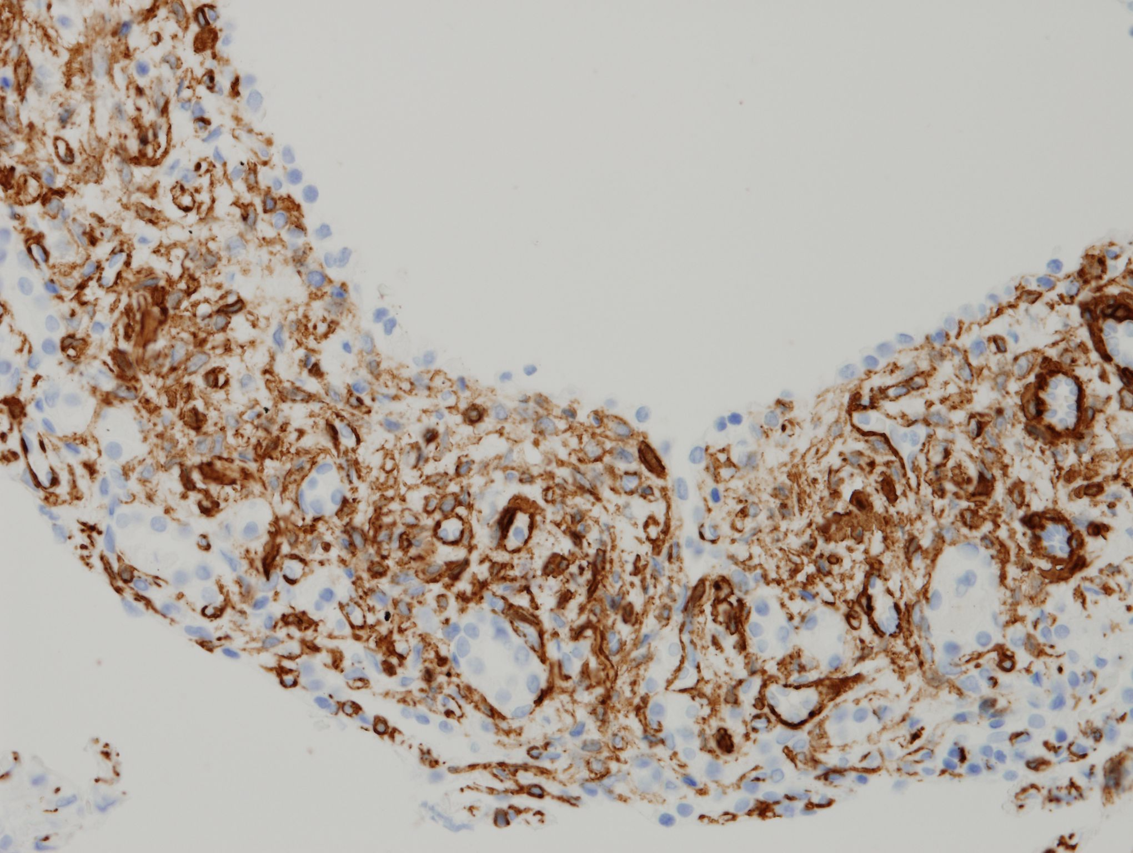
Actin

Slide 17
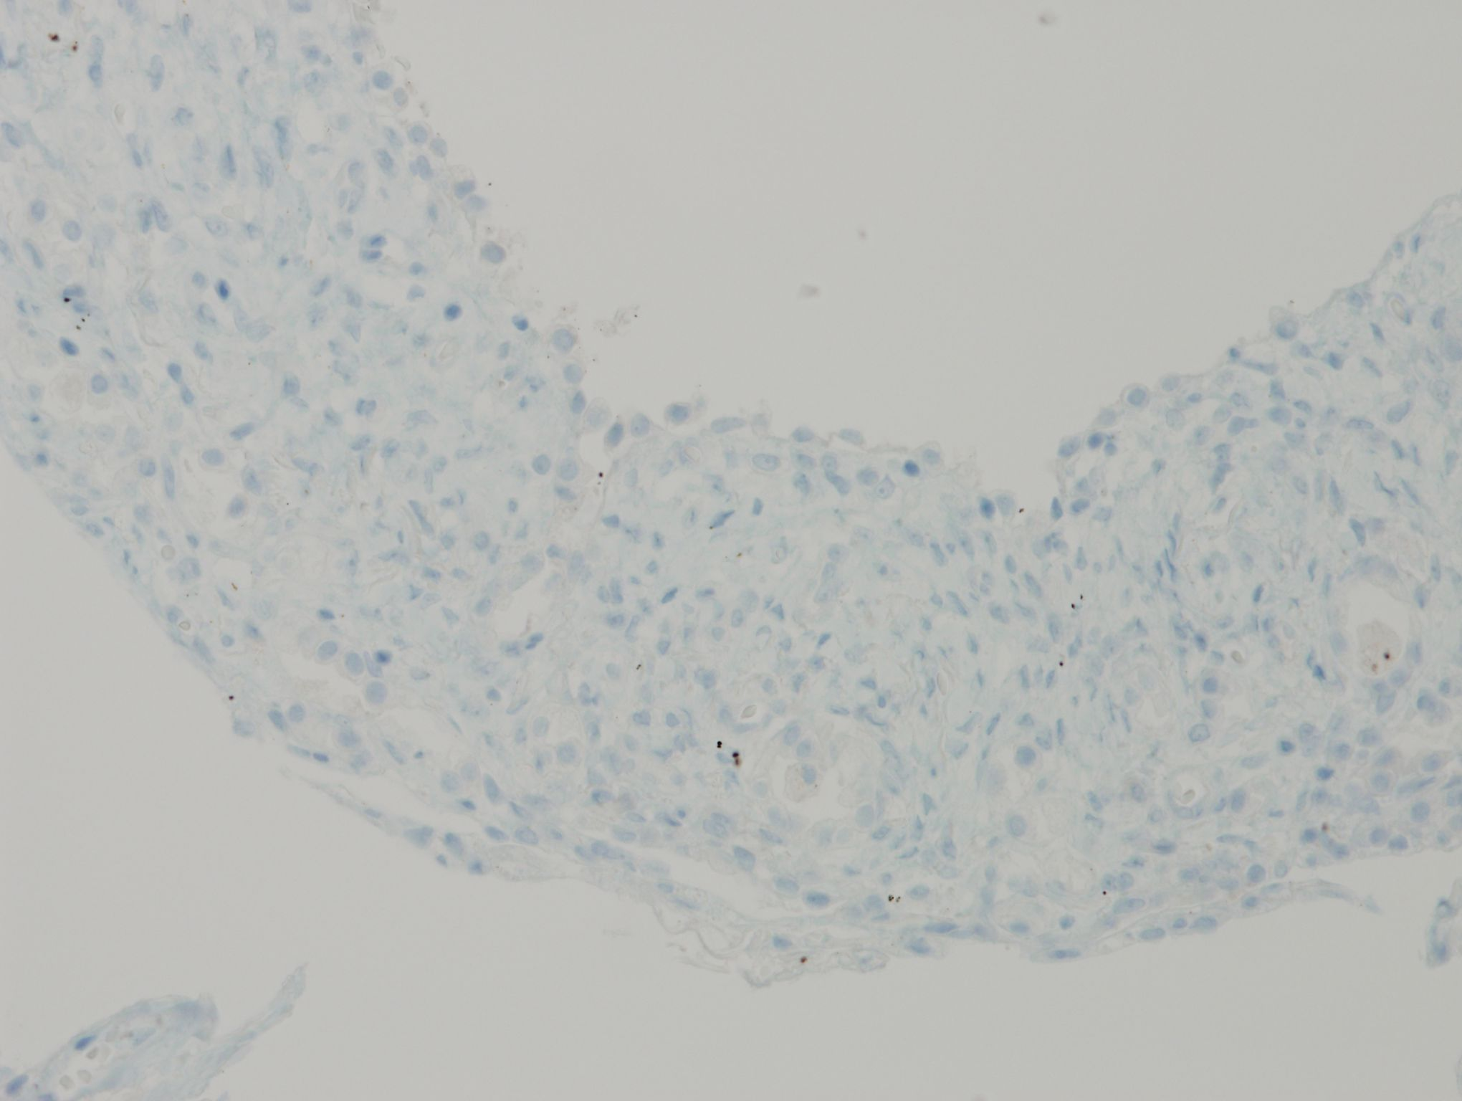
HMB45

Slide 18
Pathological diagnosis
Labeled 'right upper lobar lateral bullae': Multiple cysts lined by thin layer of spindle cells, see note.
Labeled 'right middle lobe bullae': Bulla with focal thin layer of spindle cells
Note)
1. Dilated air space 주위로 spindle cell 의 증식이 관찰되어 lymphangioleiomyomatosis (LAM) 등을 감별진단으로 고려하였습니다. 그러나 LAM cell 에 특이적인 marker인 HMB45에 음성반응을 보여 LAM 을 확진하기가 어려웠습니다. 그러나 그 외 발현된다고 알려져 있는 marker (actin, ER, PR) 에는 양성 반응을 보여 LAM 가능성을 완전히 배제할 수 없습니다. 그 밖의 cystic lesion (Birt-Hogg-Dube syndrome)의 가능성도 고려해야 하나, 본 증례의 경우 spindle cell이 관찰되어 전형적인 소견은 아닙니다. Clinico-radiologic correlation 하시기바랍니다.
2. The immunohistochemical stain results:
HMB45 and Beta-Catenin: negative in spindle cells
ER, PR and Actin (SMA): positive in spindle cells
CD56 (SCLC): focal positive in spindle cells

Slide 19
Case 4
8275739
SS16-44039
김O아 F/25

Slide 20
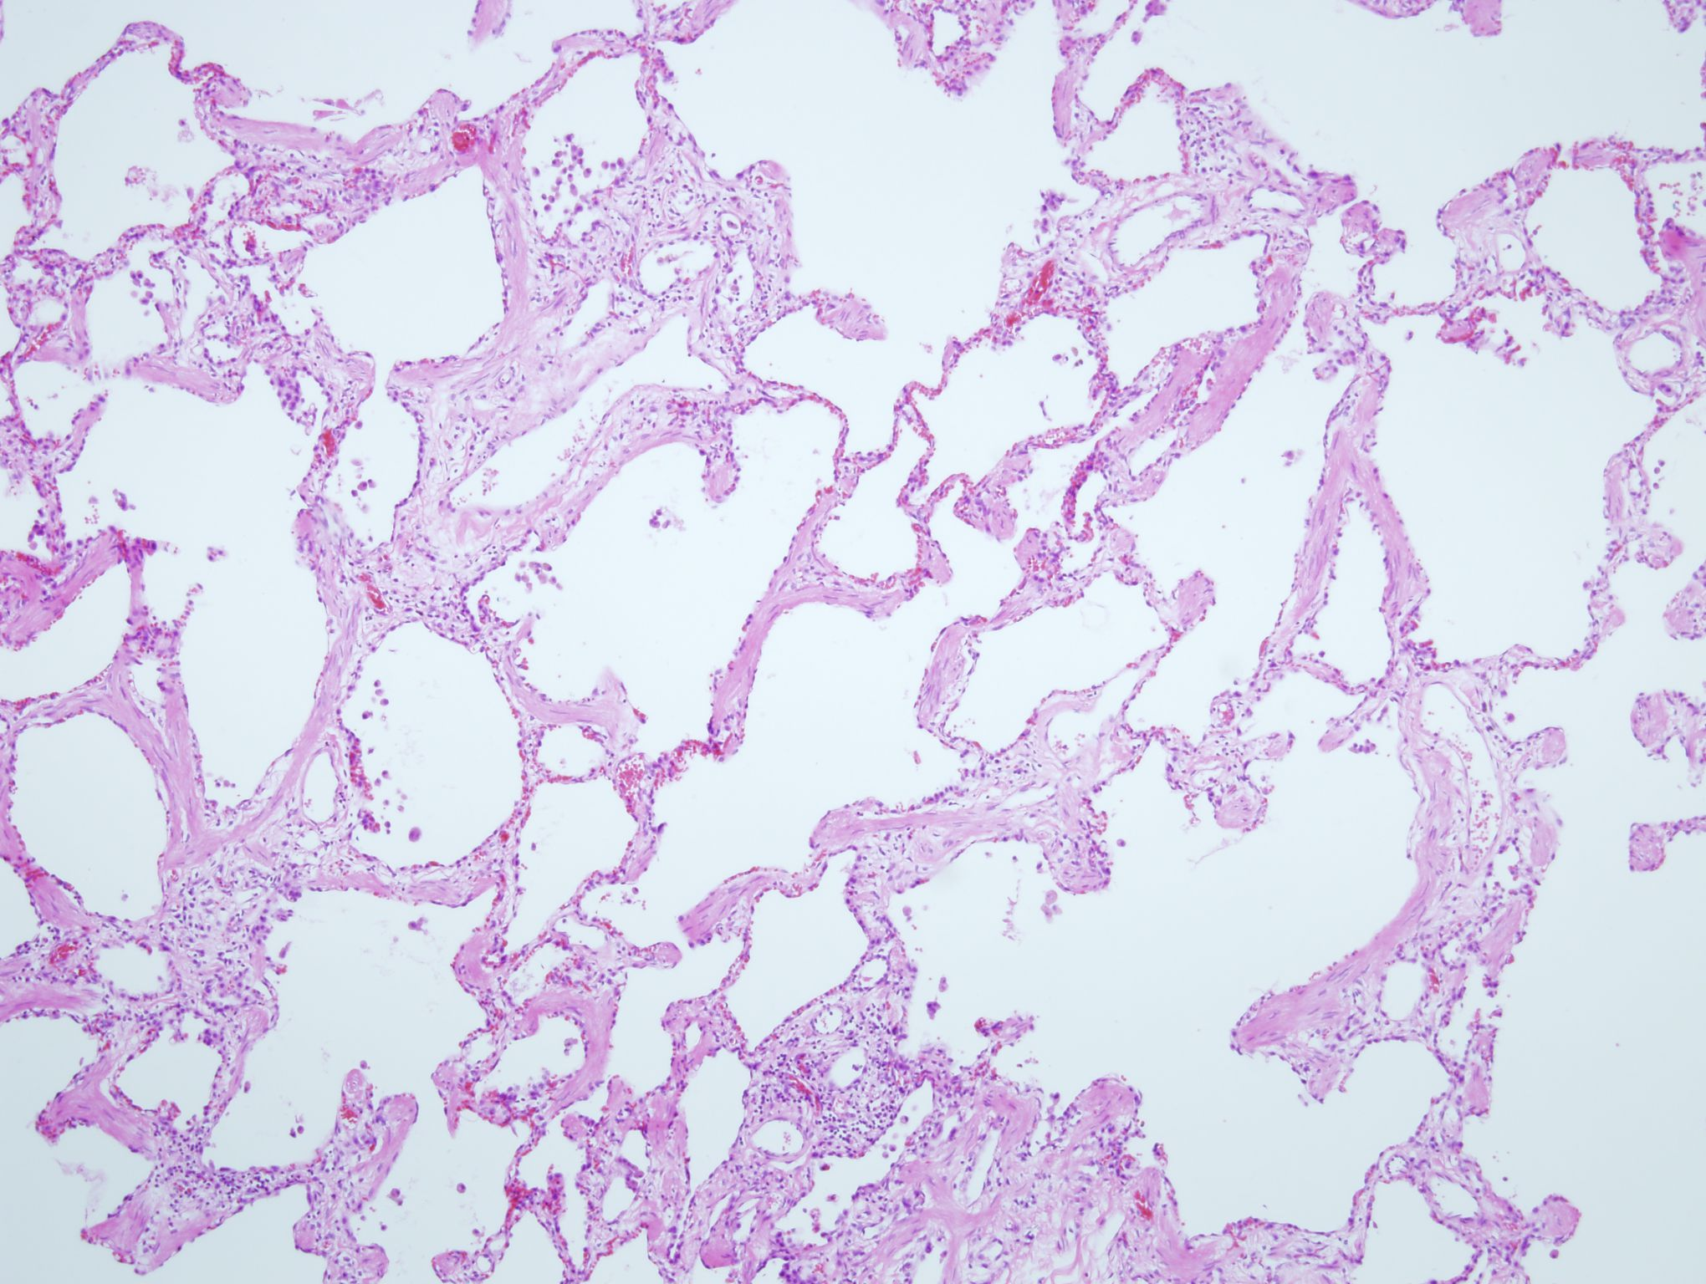

Slide 21
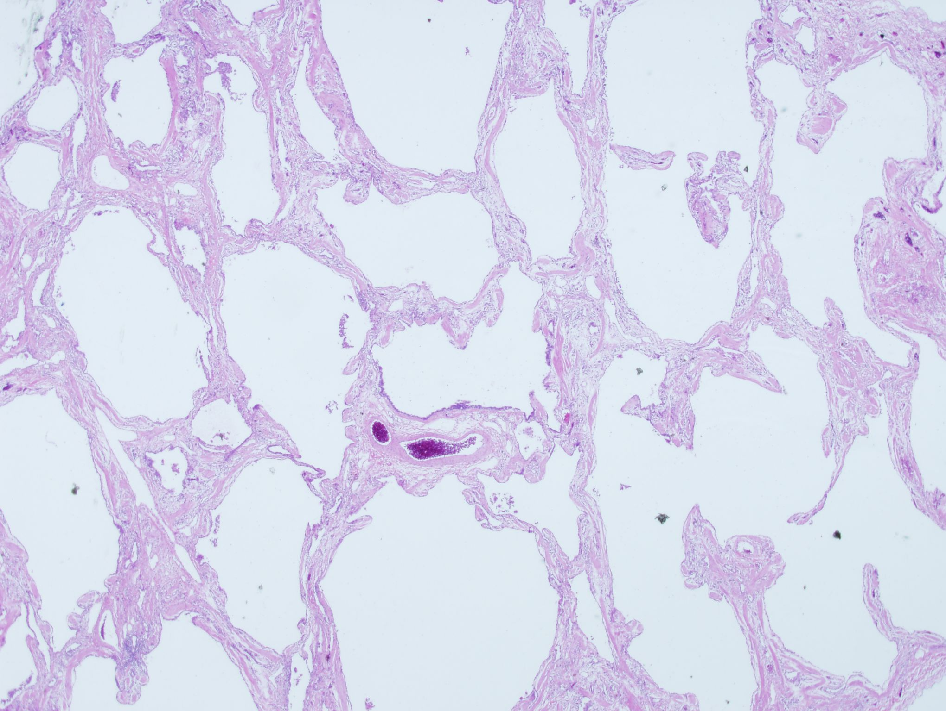

Slide 22
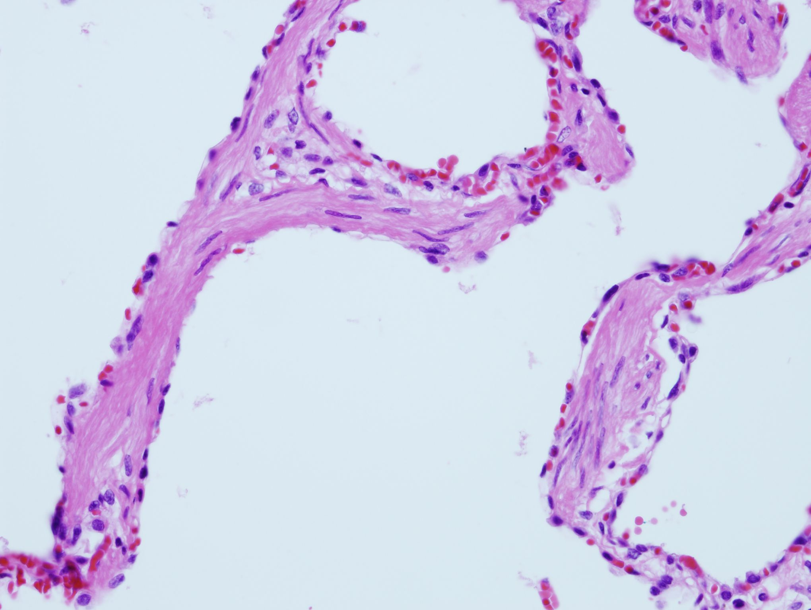

Slide 23
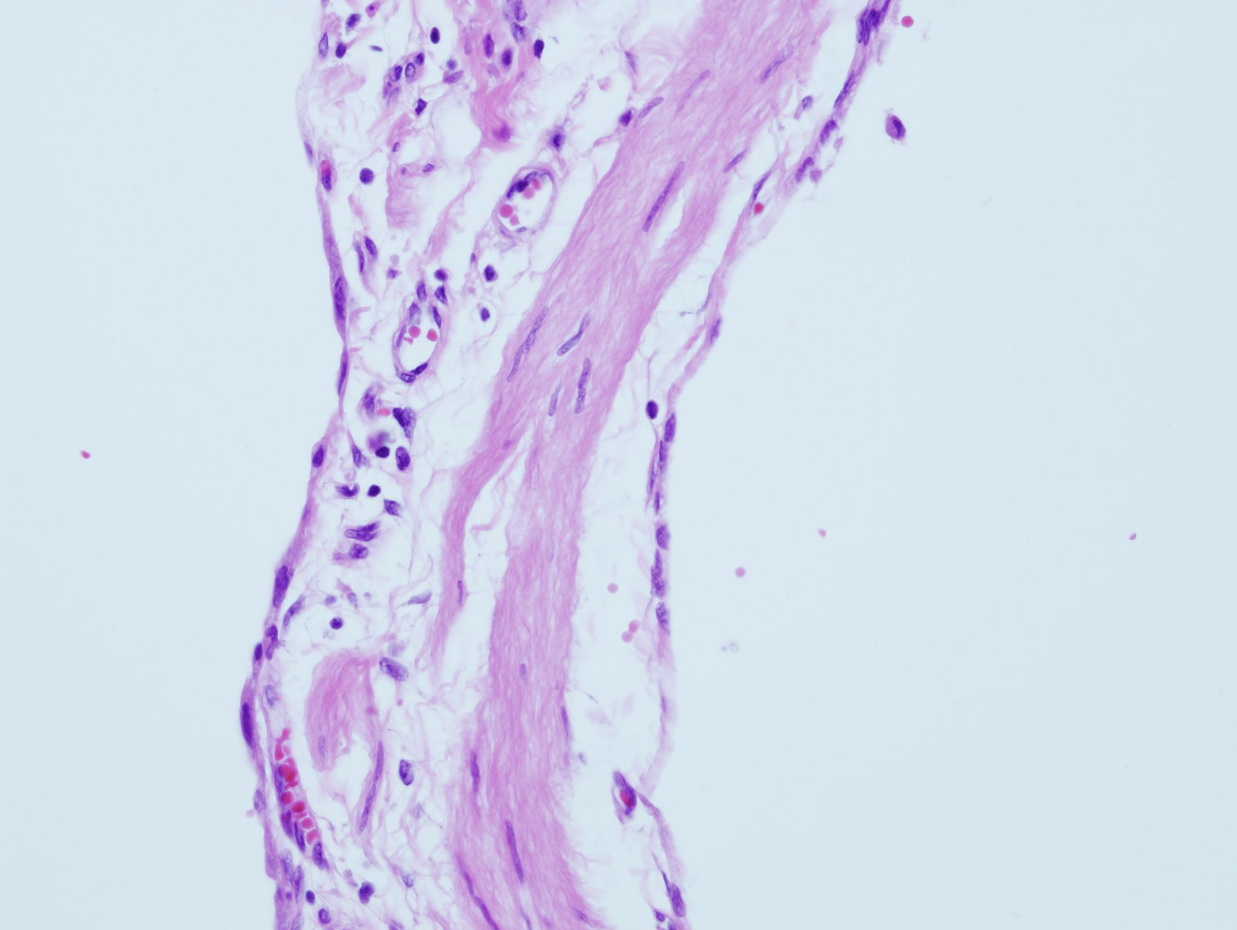

Slide 24
Pathological diagnosis
A. Lung, left upper lobe: Alveolar wall thickening with smooth muscle proliferation and fibrosis, see note
B. Lung, left lower lobe:
1. Diffuse alveolar wall thickening with smooth muscle proliferation and fibrosis, see note
2. Presence of bulla
Note)
1. The immunohistochemical stain results:
HMB45, ER, PR and D2-40: negative
Actin (SMA) and desmin: Positive in smooth muscle component
2. Mature smooth cell의 증식이 관찰되고 HMB45 negative 소견을 보여 lymphangioleiomyomatosis 의 확진적인 소견이 관찰되지 않았습니다. 그러나 diffuse proliferation의 양상을 보이고 일부 cystic lesion도 동반되어 있어 그 가능성을 완전히 배제할수 없습니다. Clinical correlation 하시기 바랍니다.

